Slide 1
UỶ BAN NHÂN DÂN QUẬN LONG BIÊN TRƯỜNG MẦM NON HOA MỘC LAN
Hoạt động: LQVT:
Nhận biết hình tròn, hình vuông
Đối tượng: Mẫu giáo bé

Slide 2
BÉ VUI HỌC TOÁN
GIÁO VIÊN: NGUYỄN THỊ THU
ĐỐI TƯỢNG: TRẺ 3-4 TUỔI

Slide 3
MỤC ĐÍCH YÊU CẦU:
1. Kiến thức
- Trẻ nhận biết được đúng tên gọi, màu sắc, đặc điểm của hình tròn và hình vuông.
- Trẻ biết những đồ vật, đồ dùng trong cuộc sống có dạng hình tròn và hình vuông.
2. Kỹ năng
- Trẻ có kỹ năng quan sát, ghi nhớ, tư duy và đưa ra các câu trả lời cho các câu hỏi.
- Trẻ phản ứng nhanh khi chơi trò chơi.
3. Thái độ
- Trẻ hứng thú tham gia vào các hoạt động cùng PH.
- Giáo dục trẻ biết vận dụng những hiểu biết của mình để tìm những đồ vật có dạng hình tròn và hình vuông ở xung quanh bé.

Slide 4
HĐ1: Nhận biết
“Hình tròn, hình vuông”

Slide 5
Kết luận:
Hình vuông
Hình tròn

Slide 6
Kết luận:
Hình tròn lăn được đấy !
Hình tròn có đường bao cong khép kín
Hình tròn

Slide 7
Kết luận:
Hình vuông có 4 góc
Hình vuông có 4 cạnh bằng nhau !
Hình vuông

Slide 8
SO SÁNH HÌNH TRÒN VÀ HÌNH VUÔNG
Bé hãy so sánh hình tròn và hình vuông,
có điểm gì giống và khác nhau ?

Slide 9
Điểm giống nhau:
Hình tròn
Hình vuông
Hình tròn và hình vuông đều là hình học hay hình học phẳng !

Slide 10
Điểm khác nhau:
Hình tròn có đường bao cong khép kín và lăn được
Hình vuông có 4 cạnh bằng nhau và có 4 góc, không lăn được.

Slide 11
Bé hãy quan sát thật tinh, xem hình gì biến mất, các bé hãy đọc to nào!

Slide 12
HĐ2: Ôn luyện, củng cố

Slide 13
CHÀO MỪNG CÁC BÉ ĐẾN VỚI CHƯƠNG TRÌNH “THỬ TÀI BÉ YÊU”

Slide 14
Câu hỏi 1: Đố các bé biết hình có màu xanh là hình gì ?
Hết giờ
5
4
3
1
2

Slide 15
HÌNH TRÒN

Slide 16
Câu hỏi 2: Đố các con hình có
đường bao cong khép kín là hình gì?
Hết giờ
5
4
3
1
2

Slide 17
HÌNH TRÒN

Slide 18
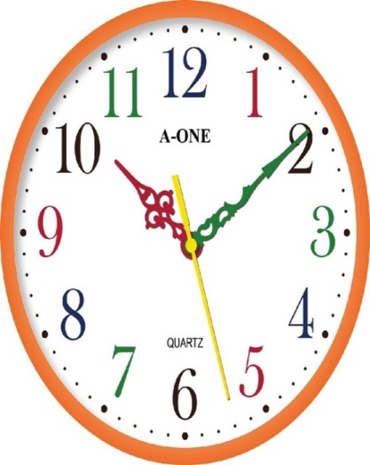
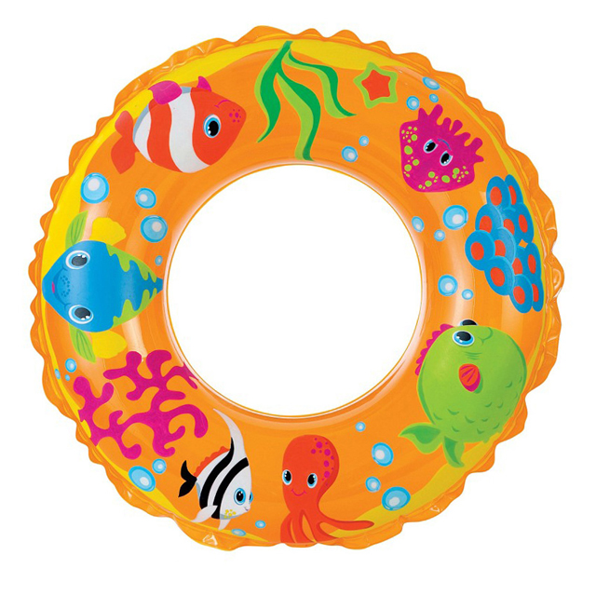
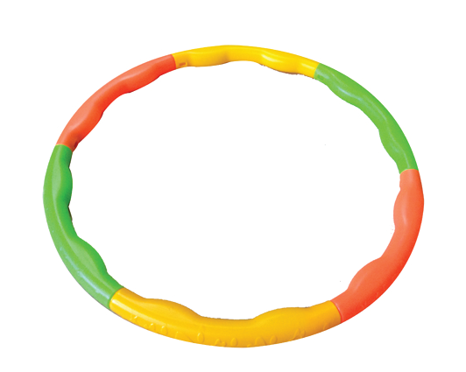
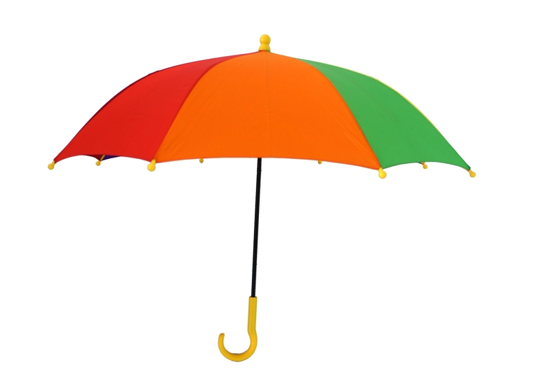
Câu hỏi 3: Đố các bé trong các đồ vật trên, đồ vật nào có dạng hình tròn ?
Hết giờ
5
4
3
1
2

Slide 19
Câu hỏi 3: Đố các bé trong các đồ vật trên, đồ vật nào có dạng hình tròn ?

Slide 20
Câu hỏi 4: Bạn mây, bạn mặt trời và bạn giọt nước mang đến cho chúng ta những hình thật dễ thương. Đố các bé biết bạn giọt nước mang đến cho chúng ta hình gì?
Hết giờ
5
4
3
1
2

Slide 21
HÌNH VUÔNG

Slide 22
Câu hỏi 5: Theo các bé hình vuông có mấy cạnh ?
Hết giờ
5
4
3
1
2

Slide 23
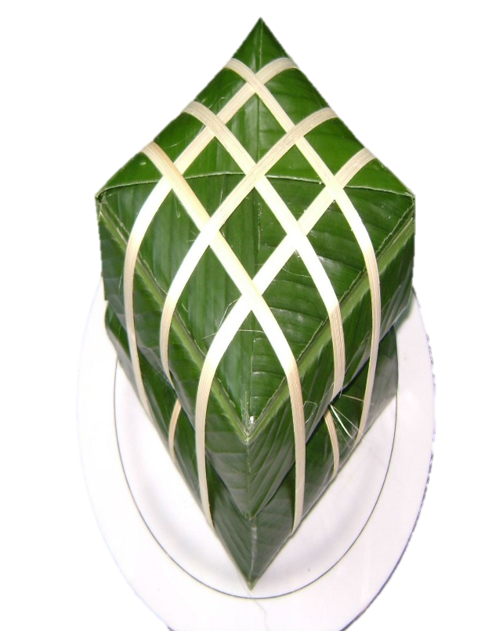
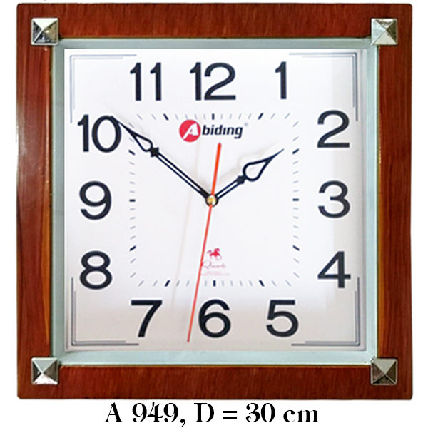
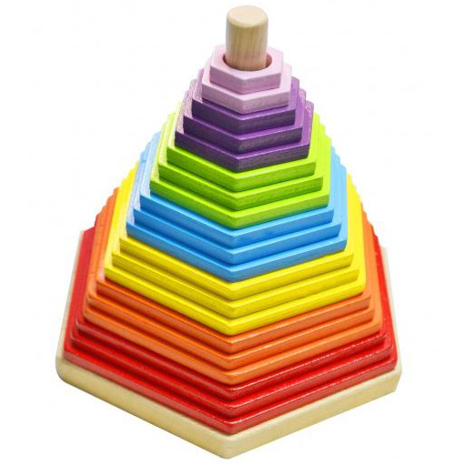
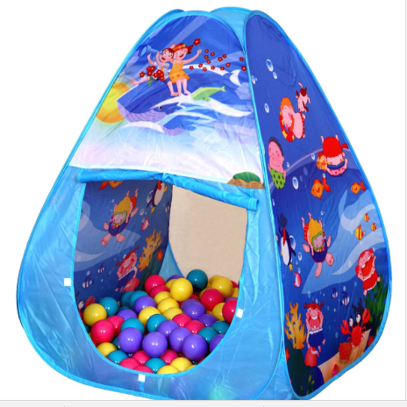
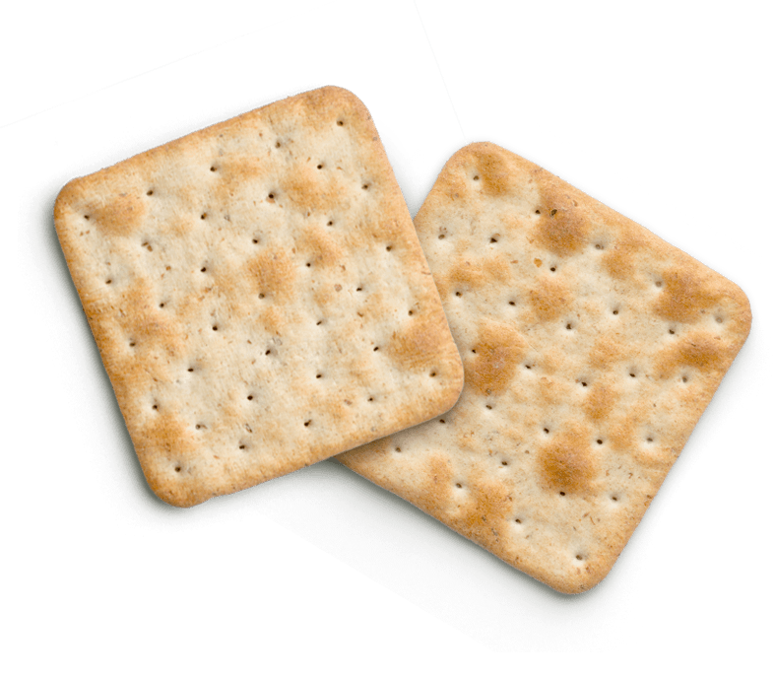
Câu hỏi 6: Đố các bé trong các đồ vật trên, đồ vật nào có dạng hình vuông?
Hết giờ
5
4
3
1
2

Slide 24
Câu hỏi 6: Đố các bé trong các đồ vật trên, đồ vật nào có dạng hình vuông?

Slide 25
BÀI HỌC HÔM NAY
ĐẾN ĐÂY LÀ KẾT THÚC
Xin chào và hẹn gặp lại các con !

